Slide 1


Principais Atualizações da Programação do FCO para 2026
Dezembro de 2025
1
Notes:
1.7.2013
1
‹#›

Slide 2



Programação FCO 2026
NÚMEROS FCO 2026
Distribuição de recursos entre as UFs:
Fonte de recursos: R$ 19,8 bilhões
Total de recursos disponíveis para o exercício: R$ 14,6 bilhões
Aplicação direta pelo Banco do Brasil: R$ 10,7 bilhões
Repasse aos Bancos Cooperativos: R$ 1,5 bilhão (10%)
Repasse demais Instituições: R$ 780,8 milhões (5%)
R$ 1,3 bilhão
R$ 4,3 bilhões
R$ 3,2 bilhões
R$ 4,3 bilhões
Notes:
O MPO assim propôs, tendo como objetivo prioritário a redução dos custos de transporte dos produtos regionais até os principais mercados domésticos e internacionais.

Slide 3
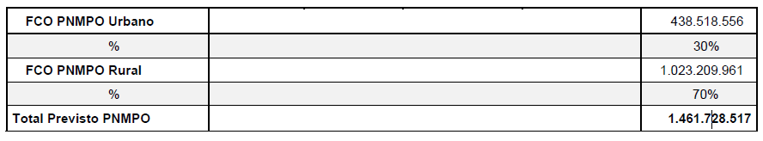
Programação FCO 2026
PNMPO 2026
Os recursos destinados ao PNMPO em 2026 somam aproximadamente R$ 1,5 bilhão.
Desse total:
30% serão destinados ao PNMPO Urbano;
70% serão destinados ao PNMPO Rural.
Notes:
O MPO assim propôs, tendo como objetivo prioritário a redução dos custos de transporte dos produtos regionais até os principais mercados domésticos e internacionais.

Slide 4
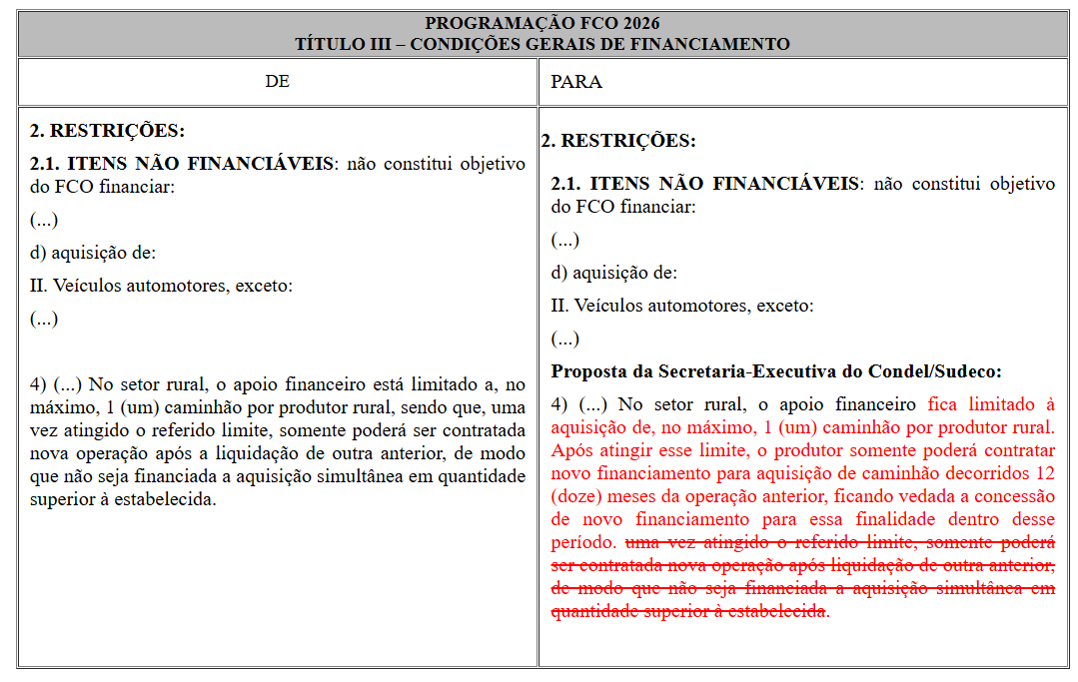


Principais propostas
QUEM PROPÔS?
Secretaria-Executiva do Condel/Sudeco.
O QUE ALTEROU?
Para o setor rural, será permitido novo financiamento de caminhões, após 12 meses da operação anterior, sem a necessidade de quitação total do financiamento;
Notes:
As propostas de alterações facilitam a interpretação do texto quanto ao tratamento de bens importados nos casos em que não houver similar nacional, permitindo maior clareza a aplicação das regras pelas instituições financeiras.

Slide 5
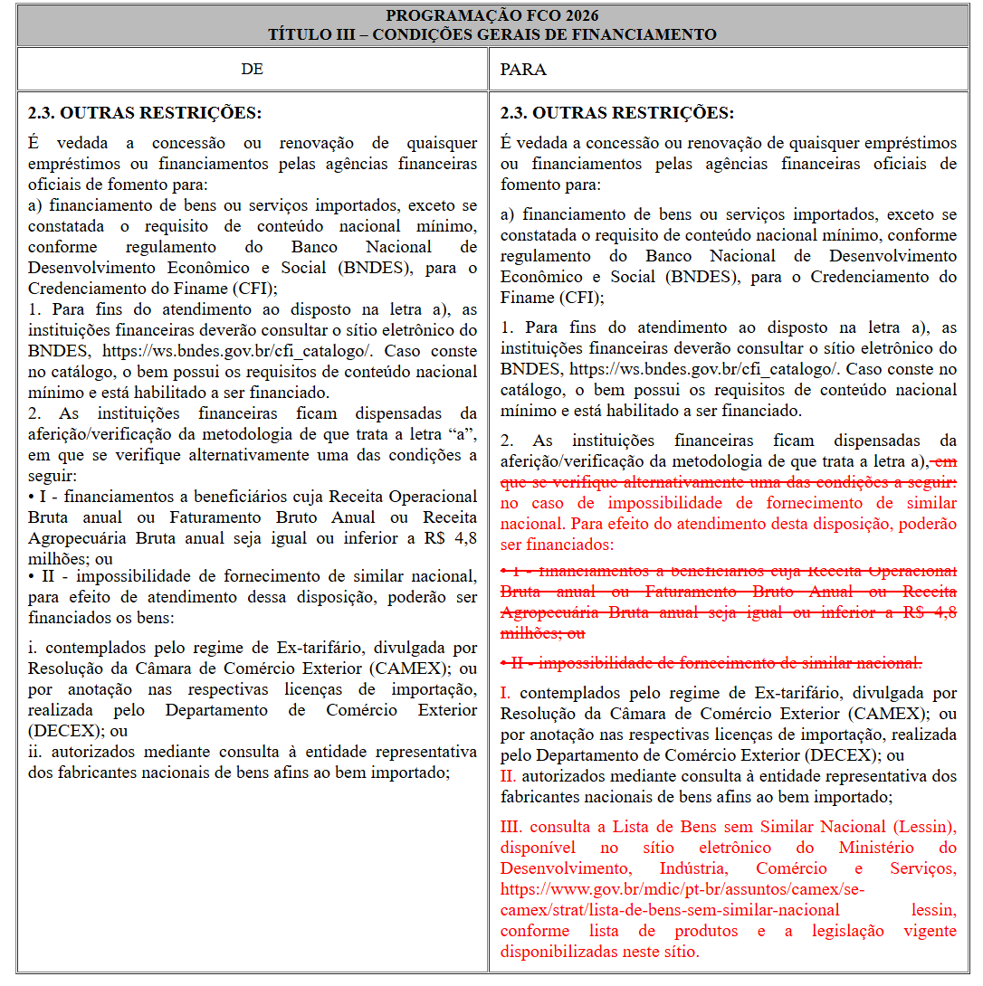
Alterações Acatadas
QUEM PROPÔS?
Banco do Brasil.
MIDR.
O QUE ALTEROU?
Adequação à LDO 2025, eliminando exceções à verificação de similar nacional e garantindo alinhamento legal e uniformidade na execução do FCO, conforme Portaria MIDR nº 3.316, de 10.11.2025.
Para o financiamento de bens importados, incluiu-se também a possibilidade de consulta à Lista de Bens sem Similar Nacional (Lessin/MDIC) para comprovação da inexistência de similar nacional, ampliando as formas de verificação e alinhando o texto às normas vigentes do comércio exterior.
Notes:
Quanto à alínea "p", a proposta garantirá maior viabilidade financeira aos empreendedores quilombolas, uma vez que permitirá que o pagamento das parcelas de juros dos financiamentos ocorram após a estabilização financeira do empreendimento. O público quilombola é vulnerável economicamente, necessitando de tratamento diferenciado a fim de possibilitar o acesso ao crédito.

Slide 6
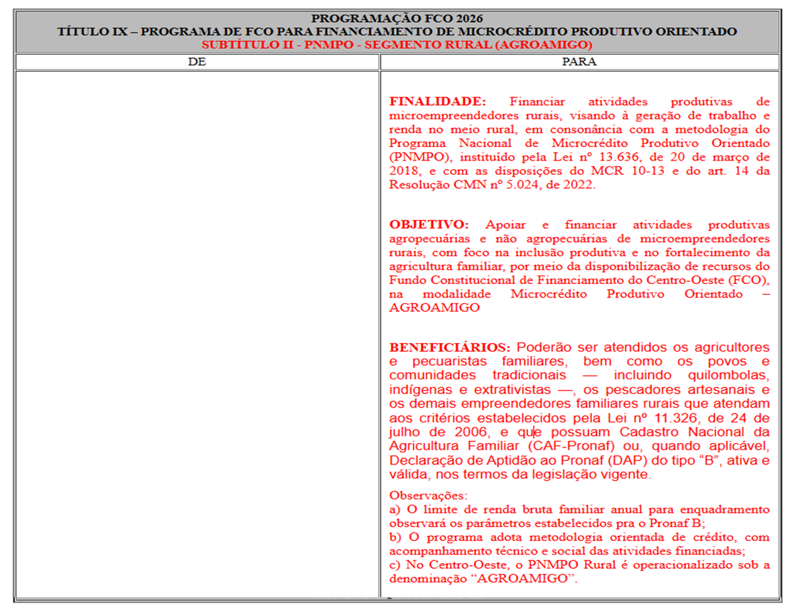

Propostas Acatadas
QUEM PROPÔS?
Secretaria-Executiva do Condel/Sudeco.
O QUE ALTEROU?
Inserção das condições do PNMPO Segmento Rural – AGROAMIGO, de forma a ampliar o alcance do Programa, promovendo a inclusão de seu público-alvo e tornando suas condições de acesso mais claras e adequadas às necessidades dos beneficiários.
Continua na próxima página!
Notes:
O objetivo é esclarecer os portes a serem atendidos pelas condições diferenciadas, facilitando sua aplicação pelas instituições financeiras.

Slide 7
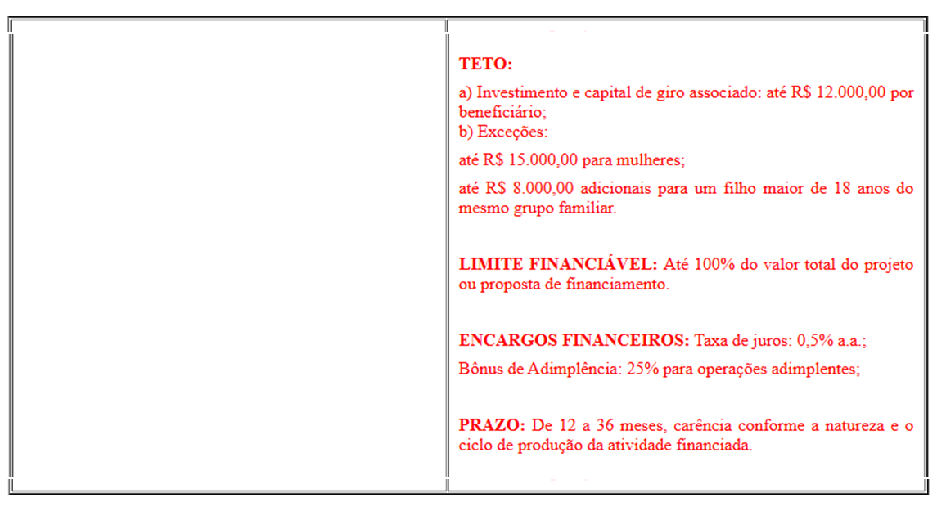

Propostas Acatadas
Continua na próxima página!
Notes:
O objetivo é esclarecer os portes a serem atendidos pelas condições diferenciadas, facilitando sua aplicação pelas instituições financeiras.

Slide 8
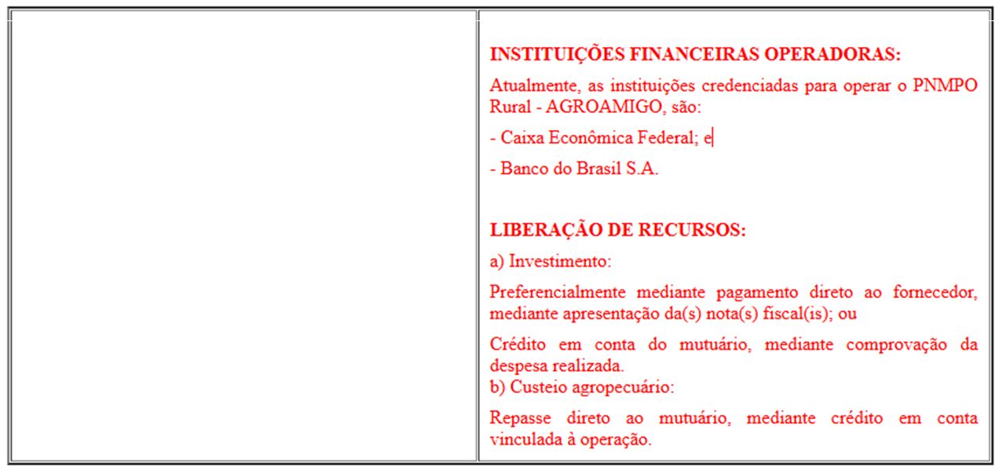
Propostas Acatadas
Notes:
O objetivo é esclarecer os portes a serem atendidos pelas condições diferenciadas, facilitando sua aplicação pelas instituições financeiras.

Slide 9
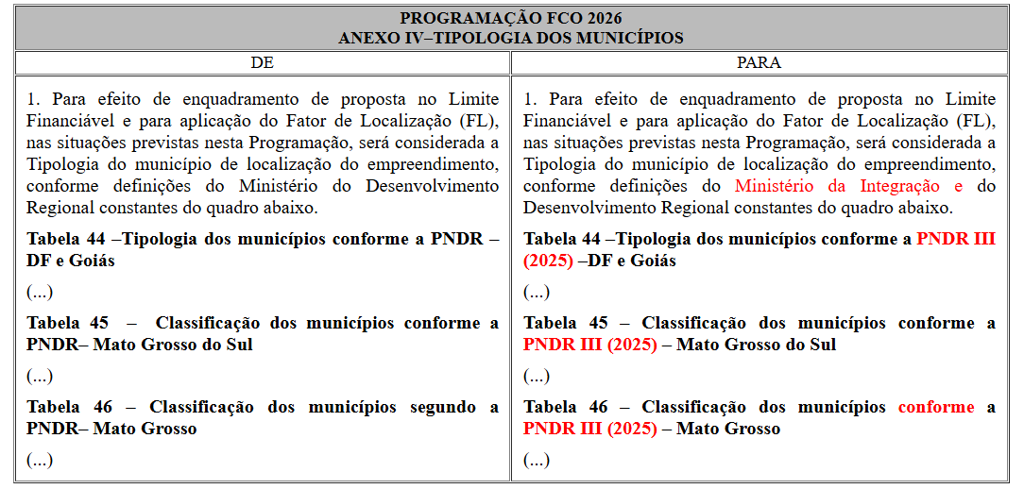
Propostas Acatadas
QUEM PROPÔS?
MIDR.
O QUE ALTEROU?
Atualização da tipologia dos municípios, em razão da publicação da nova versão da Política Nacional de Desenvolvimento Regional – PNDR III (2025), prevista para entrar em vigor em janeiro de 2026.
Notes:
O objetivo é esclarecer os portes a serem atendidos pelas condições diferenciadas, facilitando sua aplicação pelas instituições financeiras.

Slide 10
FDCO – Proposta de Alteração Normativa
Redefinição do Valor Mínimo dos Projetos
Dezembro de 2025
1
Notes:
1.7.2013
1
‹#›

Slide 11
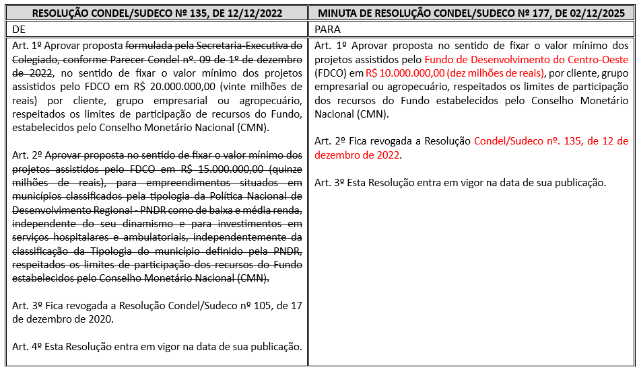
Proposta - Redução do valor mínimo dos projetos do FDCO
QUEM PROPÔS?
Estado de Goiás / Secretaria da Retomada.
O QUE ALTEROU?
Reduz o valor mínimo dos projetos apoiados pelo FDCO de R$ 20 milhões para R$ 10 milhões, unifica critérios ao extinguir excepcionalidades e revoga a Resolução nº 135/2022.
Notes:
O objetivo é esclarecer os portes a serem atendidos pelas condições diferenciadas, facilitando sua aplicação pelas instituições financeiras.

Slide 12
Proposta – Atualização Normativa – Parcela de 1,5% (P,D&I)
Aprova Resolução Condel/Sudeco nº 178, de 02 de dezembro de 2025
Atualiza as regras de aplicação da parcela de 1,5% do FDCO para Pesquisa, Desenvolvimento, inovação e Tecnologia.
Revoga as Resoluções Condel/Sudeco nº 124 e nº 125/2022.
Alinha o normativo às orientações técnicas e jurídicas do MIDR e da CONJUR.
Harmoniza procedimentos com Sudam.
Delimita o escopo da Resolução às diretrizes, critérios de priorização, seleção e acompanhamento dos projetos apoiados.
Aspectos operacionais e de execução financeira ficarão a cargo de regulamentação posterior da Sudeco.
QUEM PROPÔS?
MIDR
Notes:
O objetivo é esclarecer os portes a serem atendidos pelas condições diferenciadas, facilitando sua aplicação pelas instituições financeiras.

Slide 13
IV - Encerramento
Muito obrigada!

